Slide 1

ТОВАРОВЕДЕНИЕ НЕПРОДОВОЛЬСТВЕННЫХ ТОВАРОВ
МИНСКИЙ ФИЛИАЛ
УО «Белорусский торгово-экономический университет потребительской кооперации»
Модуль 9. Галантерея из пластмасс и поделочных материалов, металлическая галантерея, зеркала и щетки
Автор: Машкович Татьяна Васильевна – преподаватель

Slide 2
СОДЕРЖАНИЕ МОДУЛЯ
9.1 Классификация и характеристика ассортимента металлической галантереи
9.2 Классификация и характеристика ассортимента галантереи из пластмасс и поделочных материалов
9.3 Классификация и характеристика ассортимента зеркал
9.4 Классификация и характеристика ассортимента щеточных изделий

Slide 3

Задачи модуля
В результате изучения данной темы Вы сможете:
Называть и кратко описывать видовой ассортимент металлической галантереи по группам
Называть и кратко описывать видовой ассортимент галантереи из пластмасс и поделочных материалов по группам
Давать классификацию и характеристику ассортимента зеркал
Давать классификацию и характеристику ассортимента щеточных товаров

Slide 4


9.1 Классификация и характеристика ассортимента металлической галантереи
МИНСКИЙ ФИЛИАЛ
УО «Белорусский торгово-экономический университет потребительской кооперации»
Сыцко, В.Е. Товароведение непродовольственных товаров: / В.Е. Сыцко, М.И. Дрозд. – Минск: Выш. школа, 2005. – стр. 460-463, 467

Slide 5
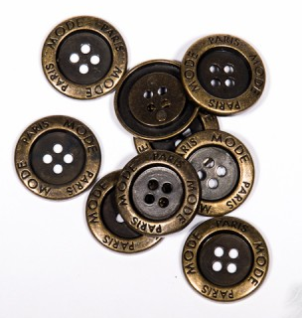
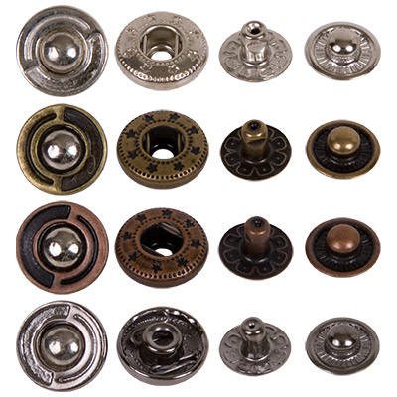
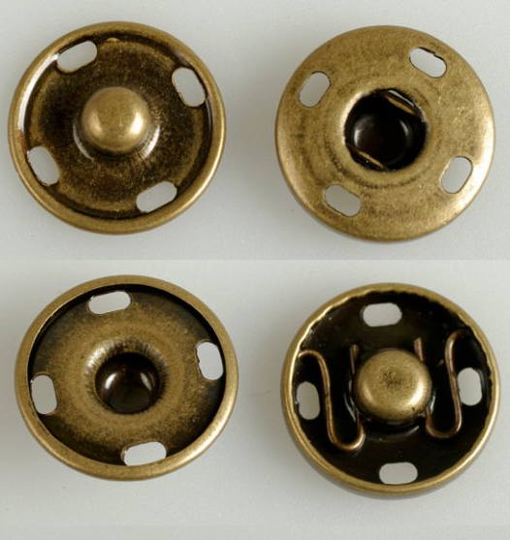
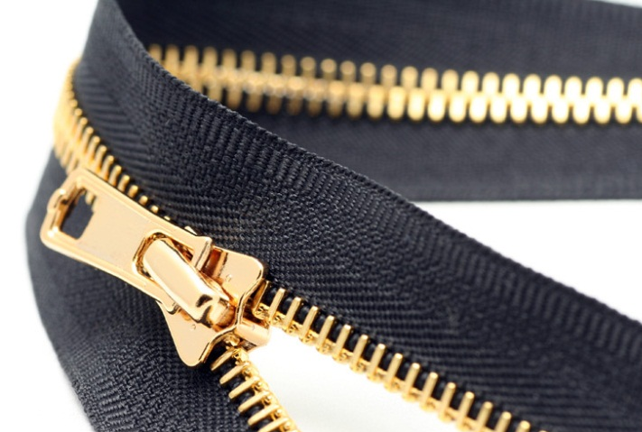
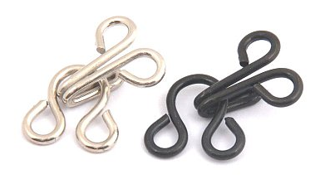
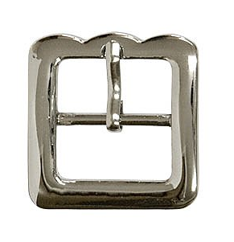
1. Одежная фурнитура
пуговицы
кнопки (пробивные и пришивные)
застежки-молнии
крючки и петли
пряжки

Slide 6
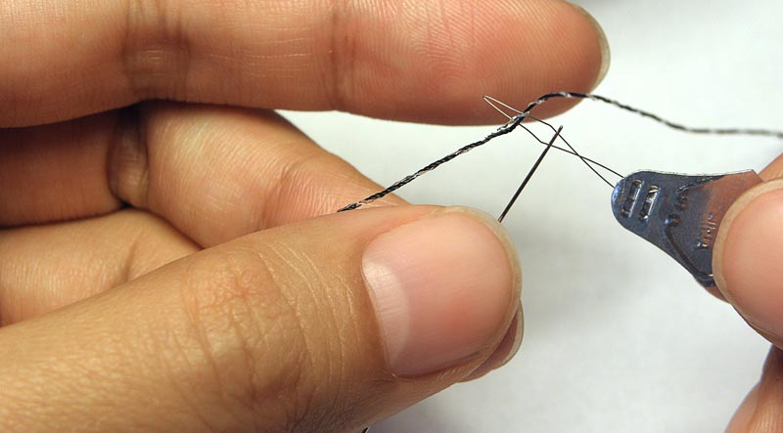
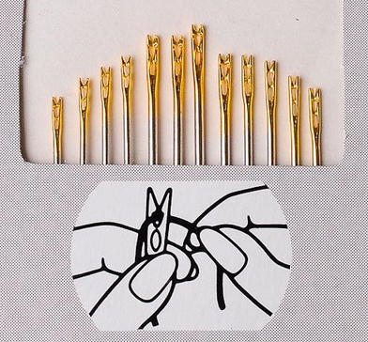
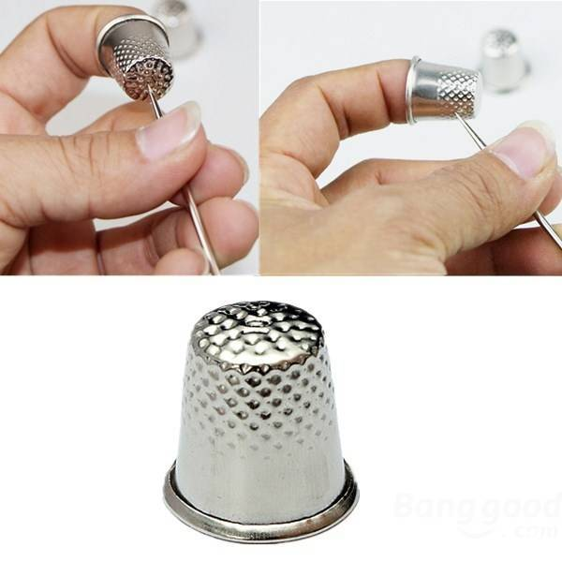
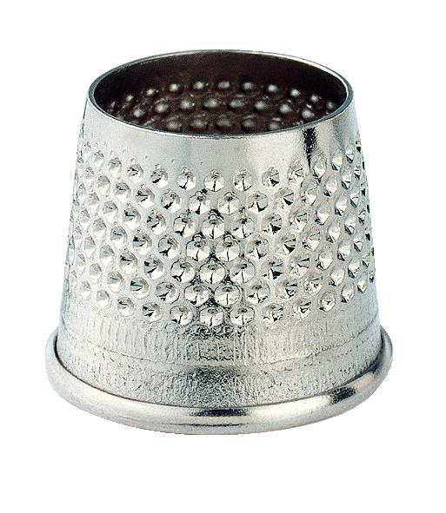
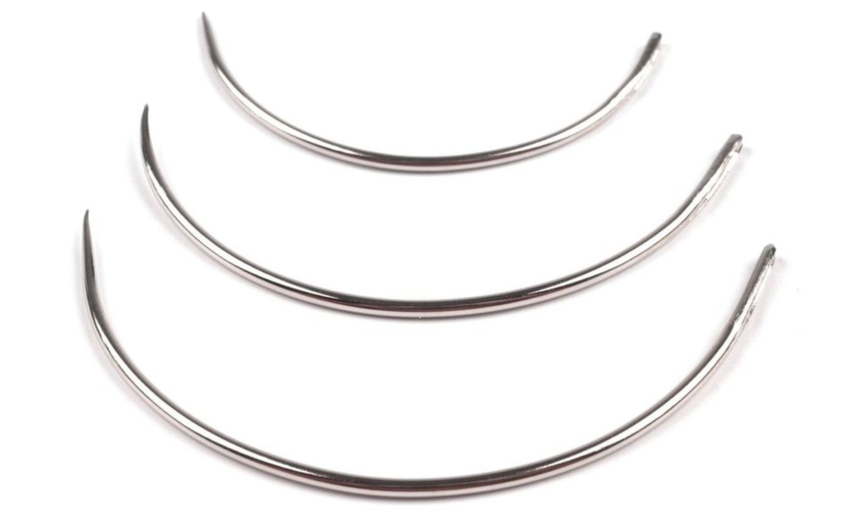
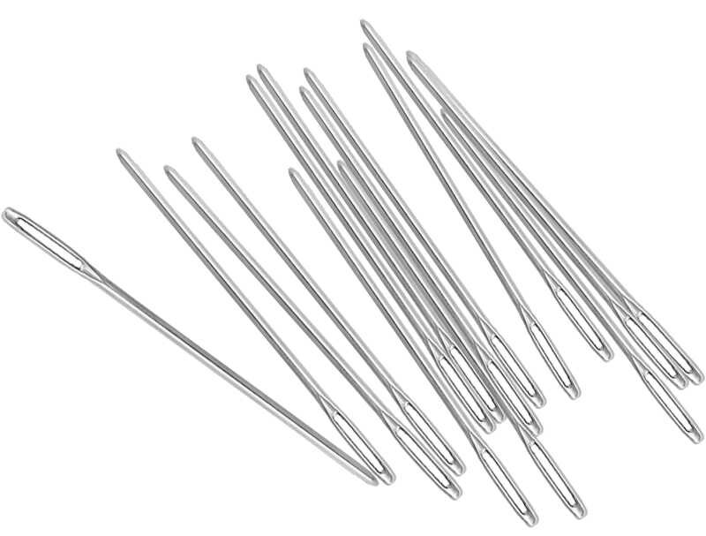
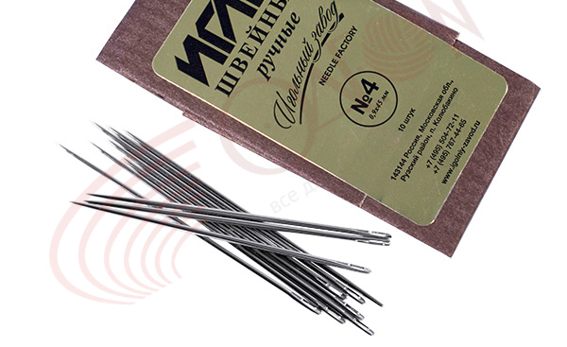
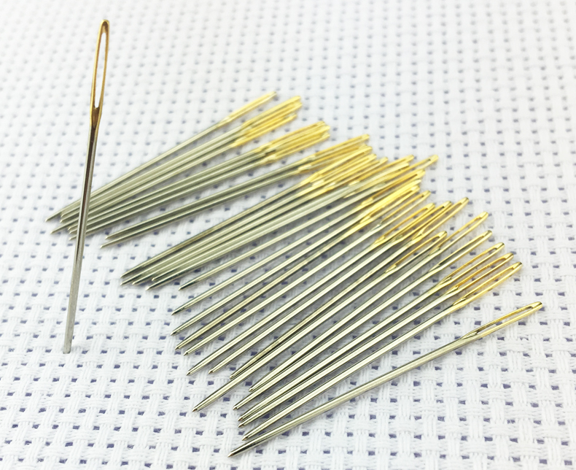
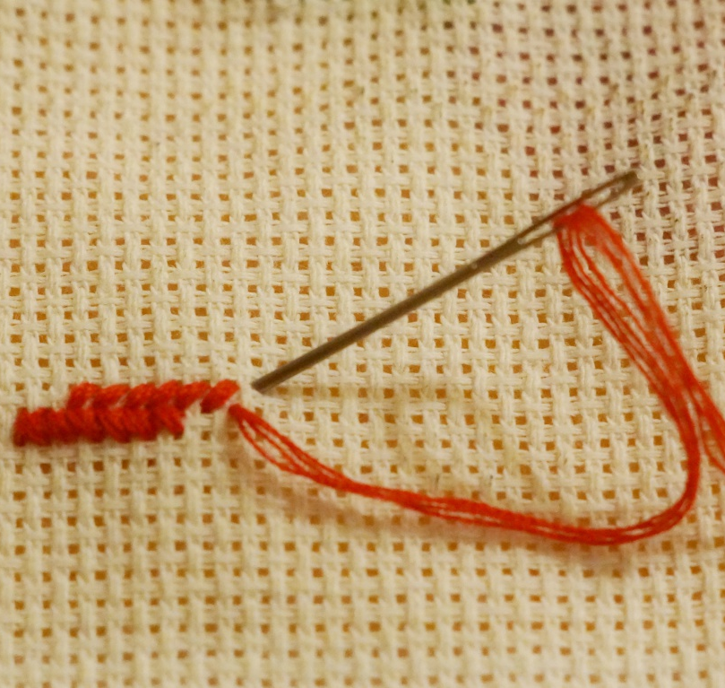
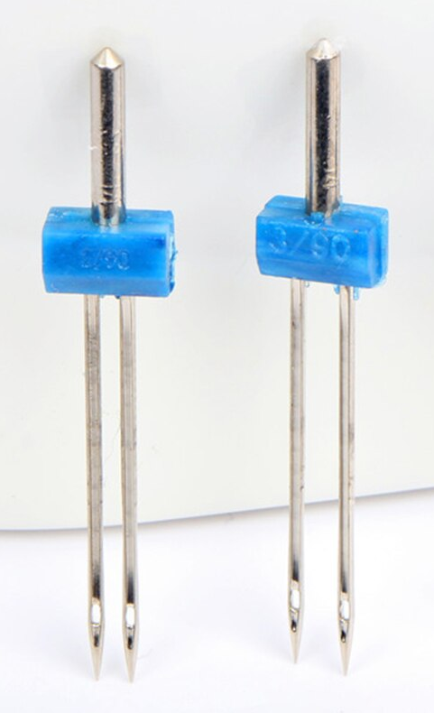
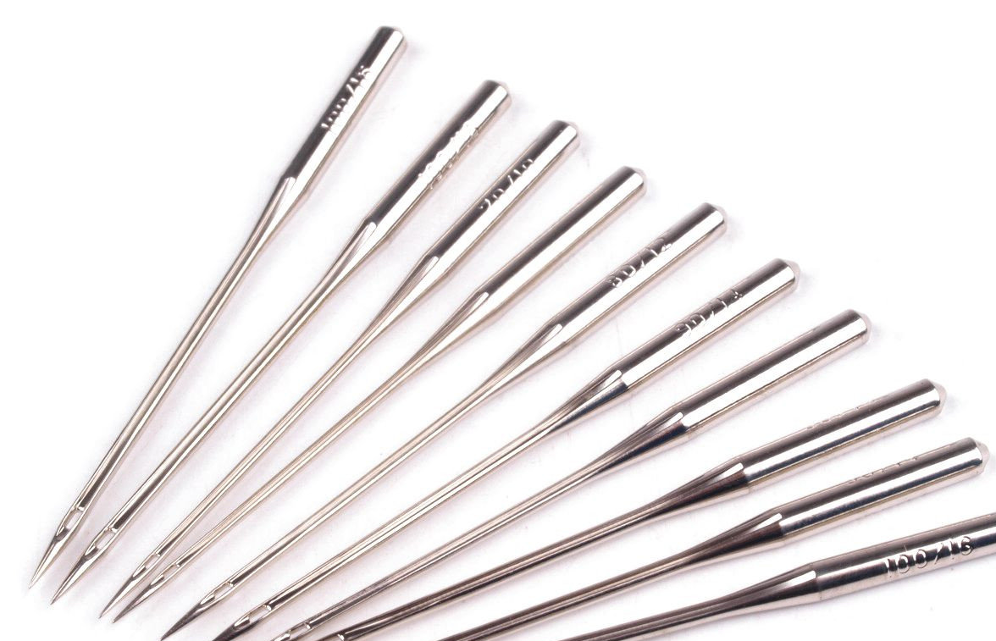
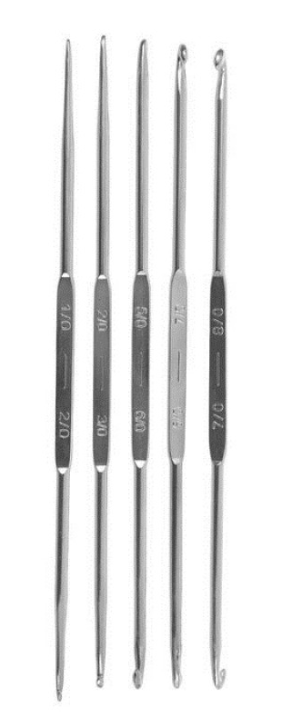
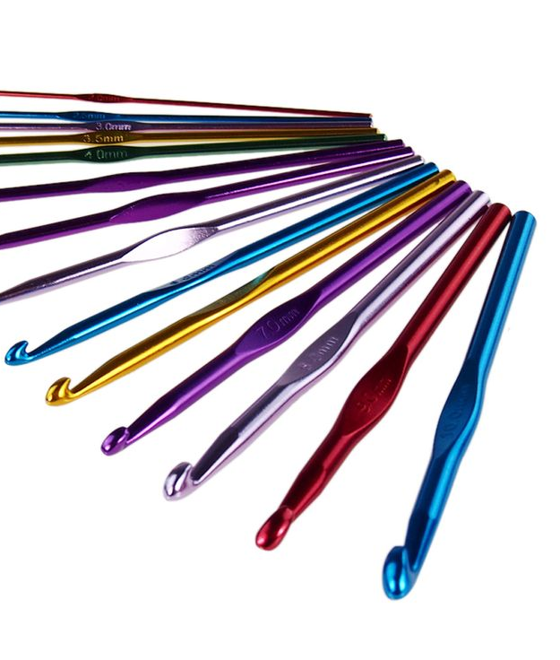
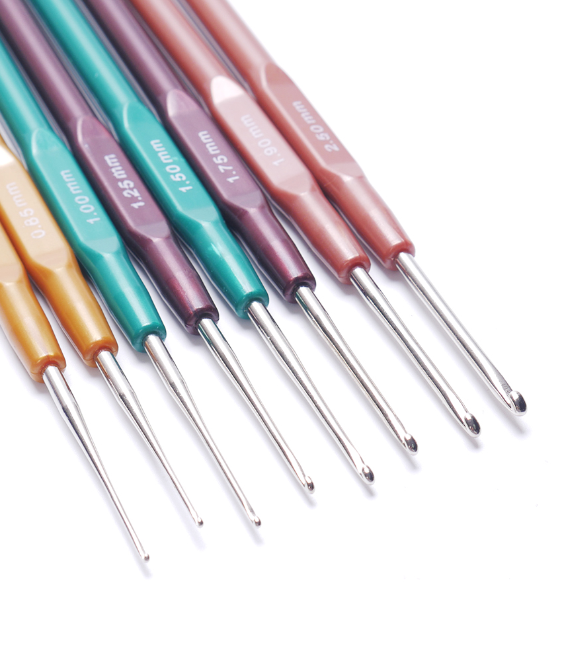
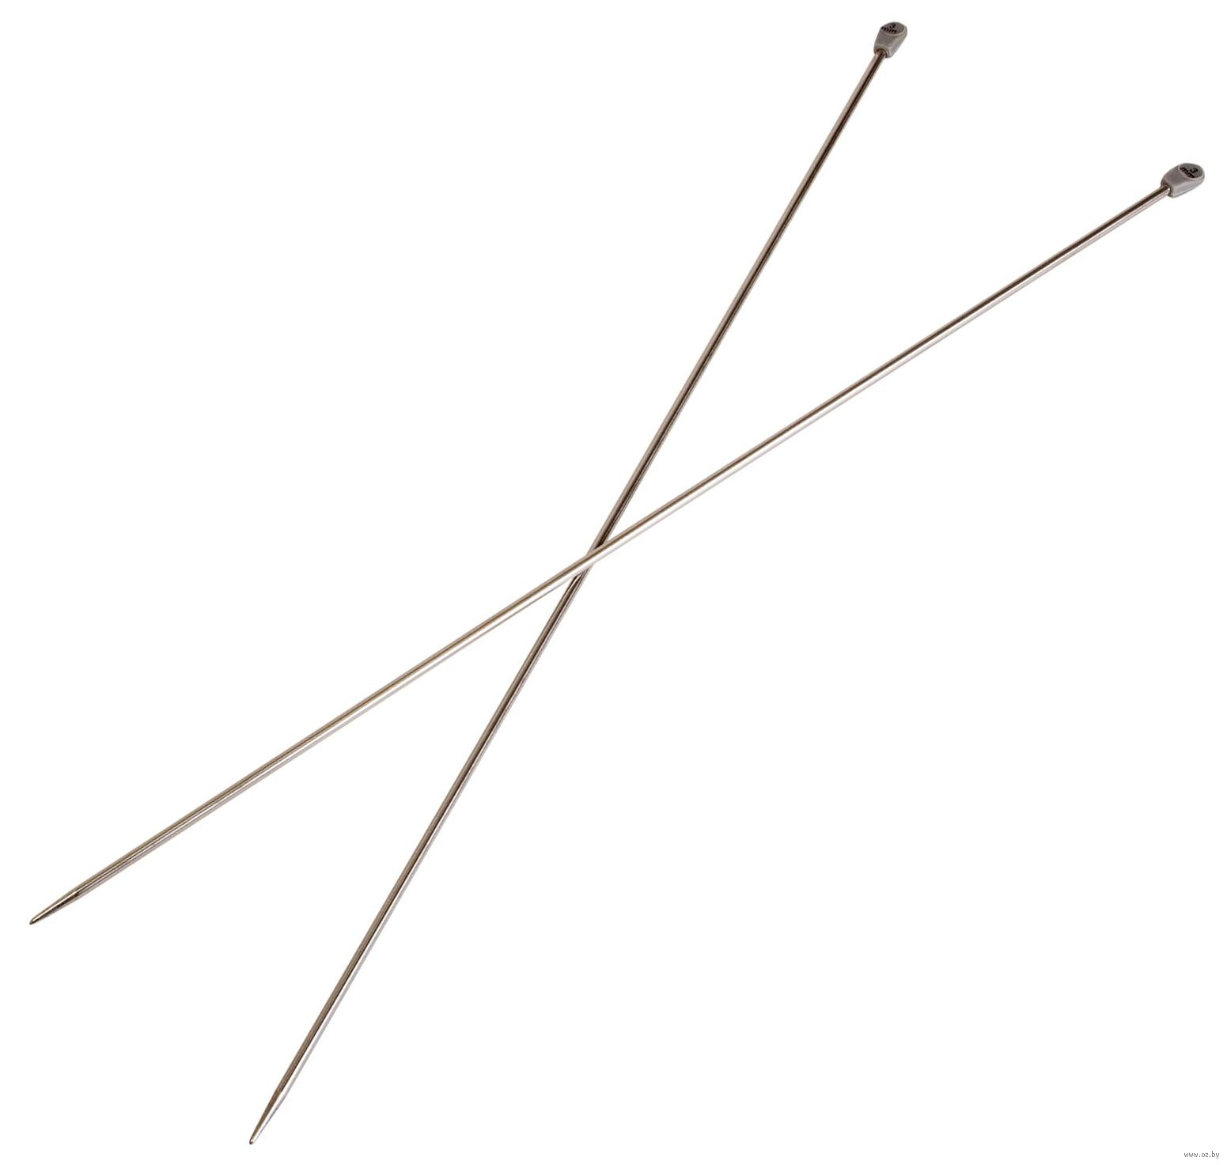
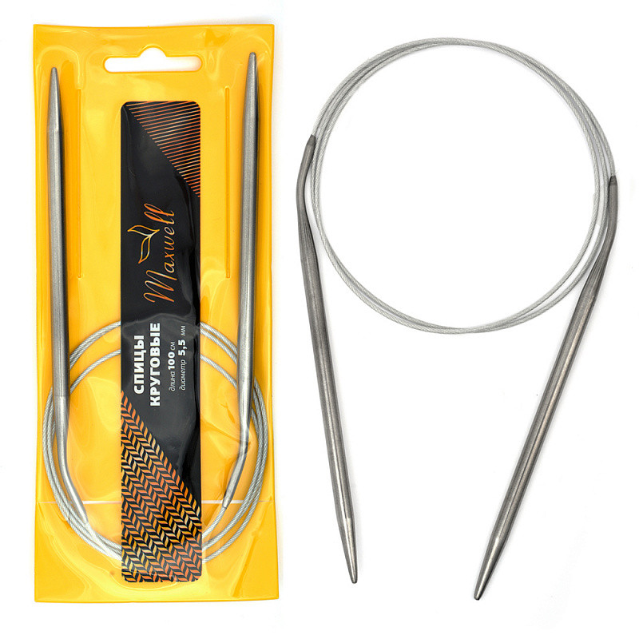
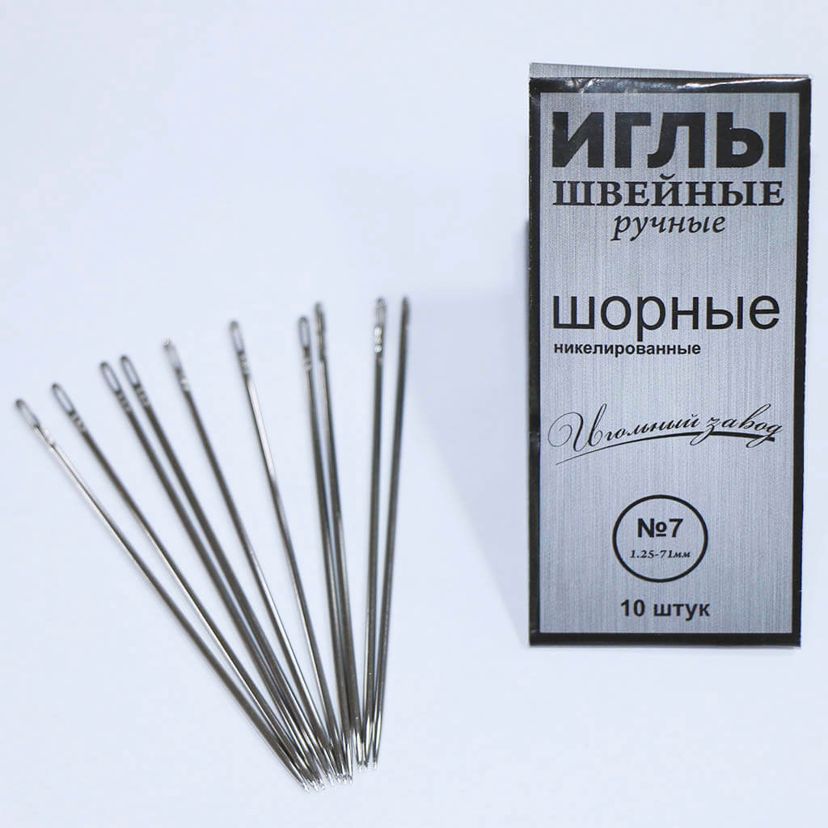
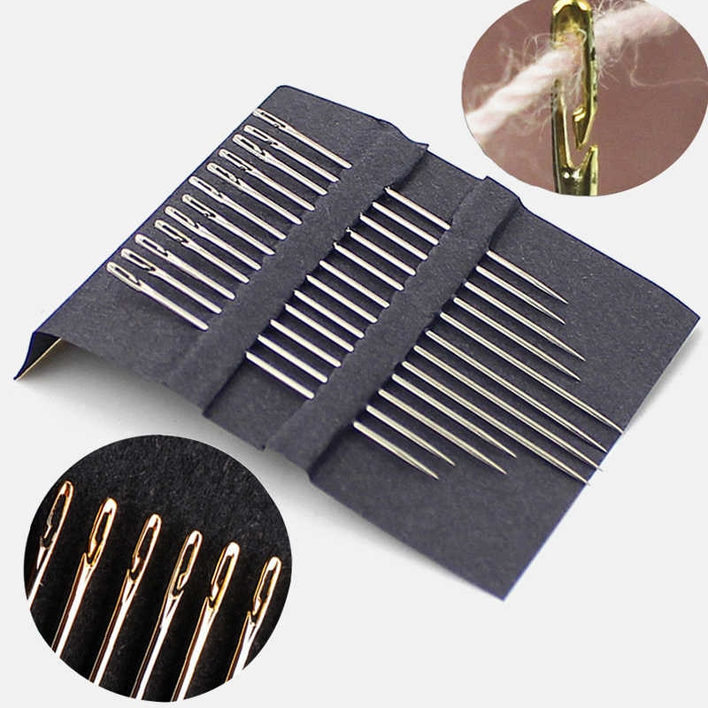
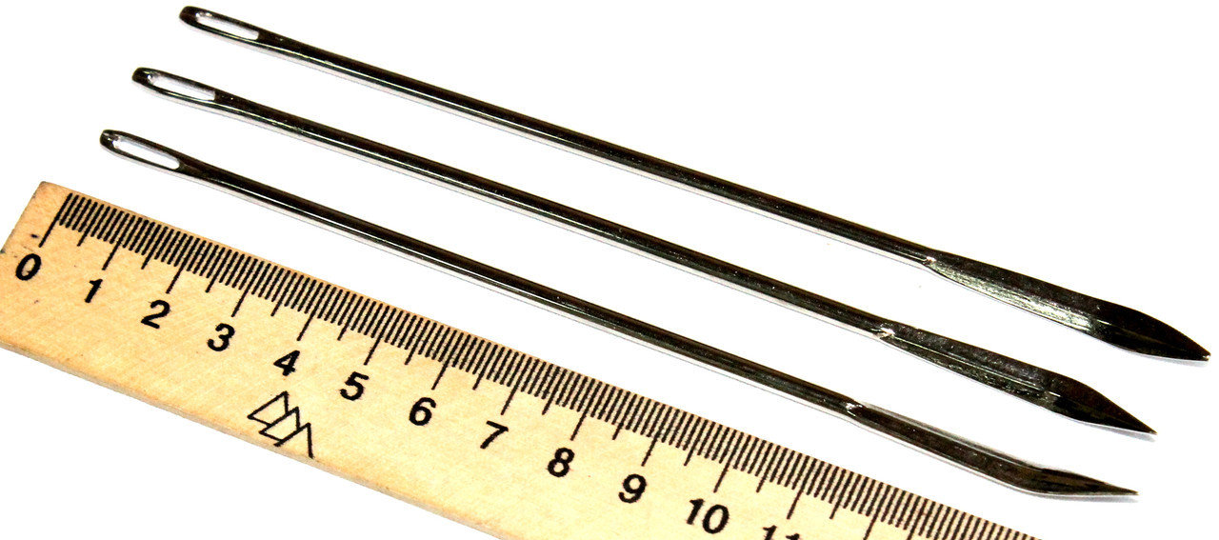
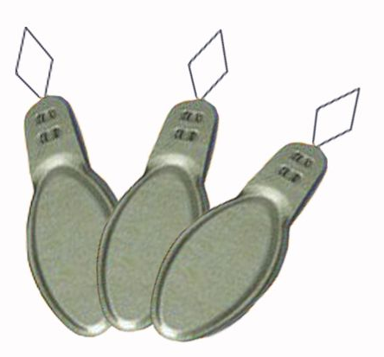
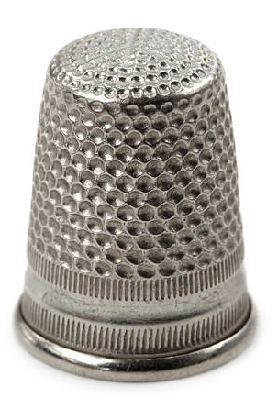
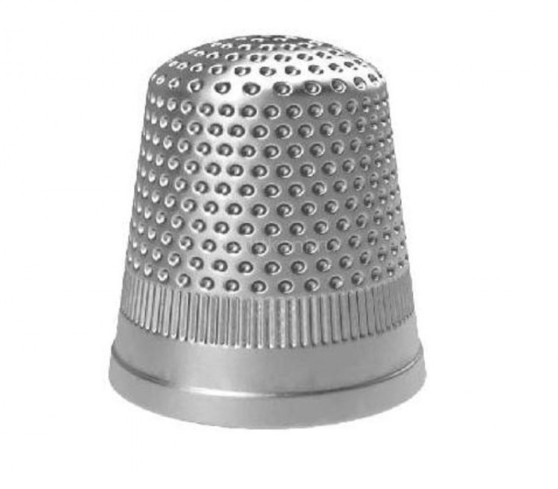
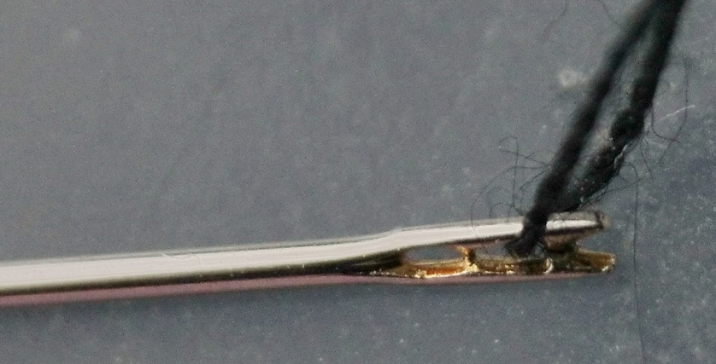
2. Принадлежности для шитья и рукоделия
Нажимайте по порядку:
Иглы машинные выпускают номеров 70, 80, 90, 100, 110, 120 и 130. Номер соответствует диаметру иглы в сотых долях миллиметра. Также выпускают двухстержневые иглы (для одновременного прокладывания двух строчек.
По конструкции крючки могут быть односторонние (цельнометаллические и с пластмассовой или деревянной ручкой) и двухсторонние. Бывают разных номеров (в зависимости от диаметра).
По конструкции спицы бывают двухконцевые, одноконцевые с ограничителем, одноконцевые с гибкой связью. Бывают разных номеров (в зависимости от длины и диаметра).
Наперстки выпускают со сферическим и плоским дном, а также без дна (портновские) номеров 11-20 (в зависимости от диаметра основания в мм).
Иглы для слепых имеют ушко с прорезью.
Мебельные иглы используют для работ с обивкой мебели, они имеют изогнутую форму.
Имеют вытянутое ушко и сильно заостренный конец. Выпускаются №0, 1 и 2.
Имеют большое ушко и заостренный в виде конуса конец. Выпускаются №1, 2 и 3.
Шорные иглы служат для сшивания кожаных ремней и обуви. Они имеют заостренный конец без граней, но он более притуплен по сравнению с обыкновенными иглами.
Мешочные иглы используются для обшивания тканью тюков с волокнистыми материалами, а также для зашивания мешков.
Острие имеет четырехгранную заточку, сплющено и загнуто кверху на 30°.
Имеют небольшое ушко, вытянутый заостренный конец, выпускаются с 1 по 12 номера.
швейные обыкновенные
Иглы для шитья вручную
вышивальные
Иглы машинные
штопальные
Спицы для вязания
шорные
мешочные
Крючки для вязания
мебельные
Наперстки
иглы для слепых
Нитковдеватели

Slide 7
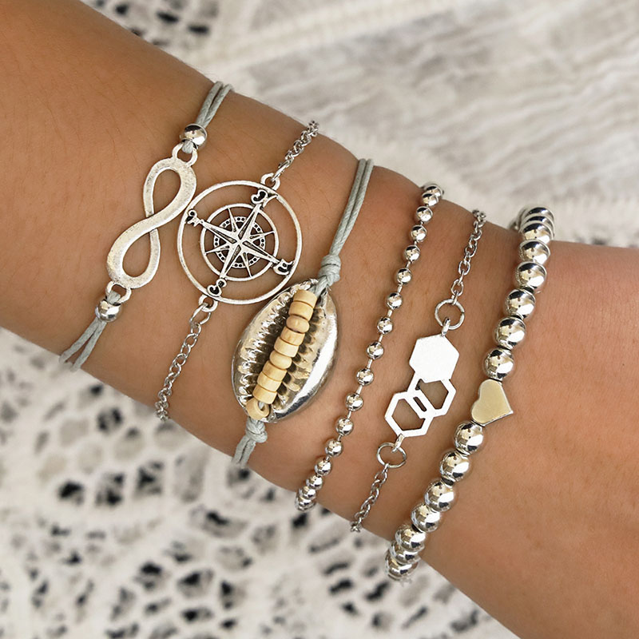
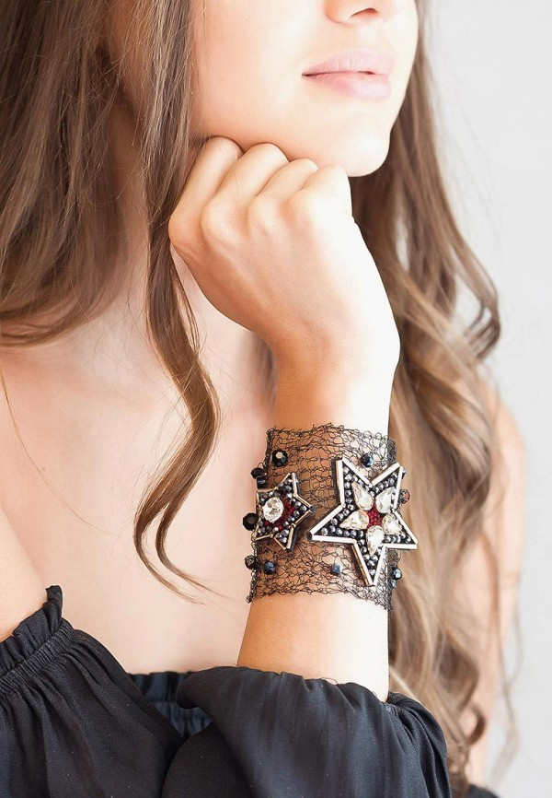
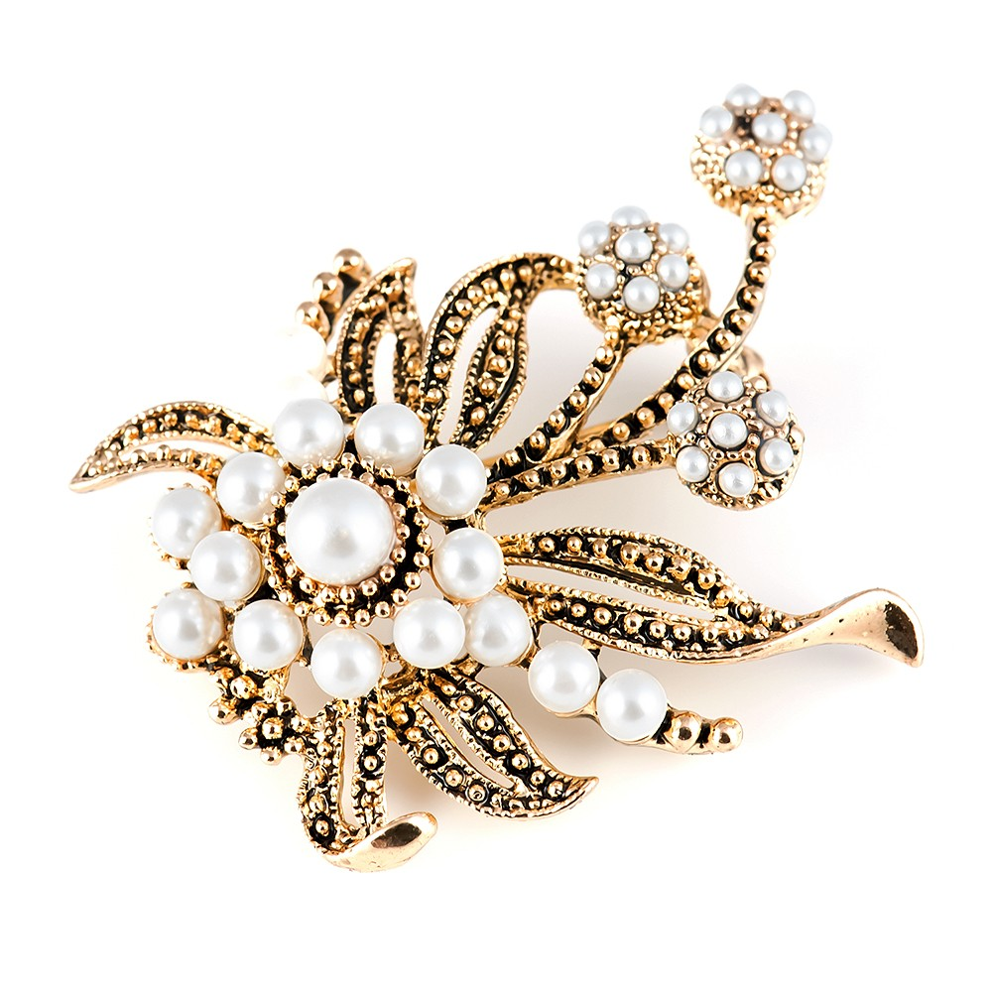
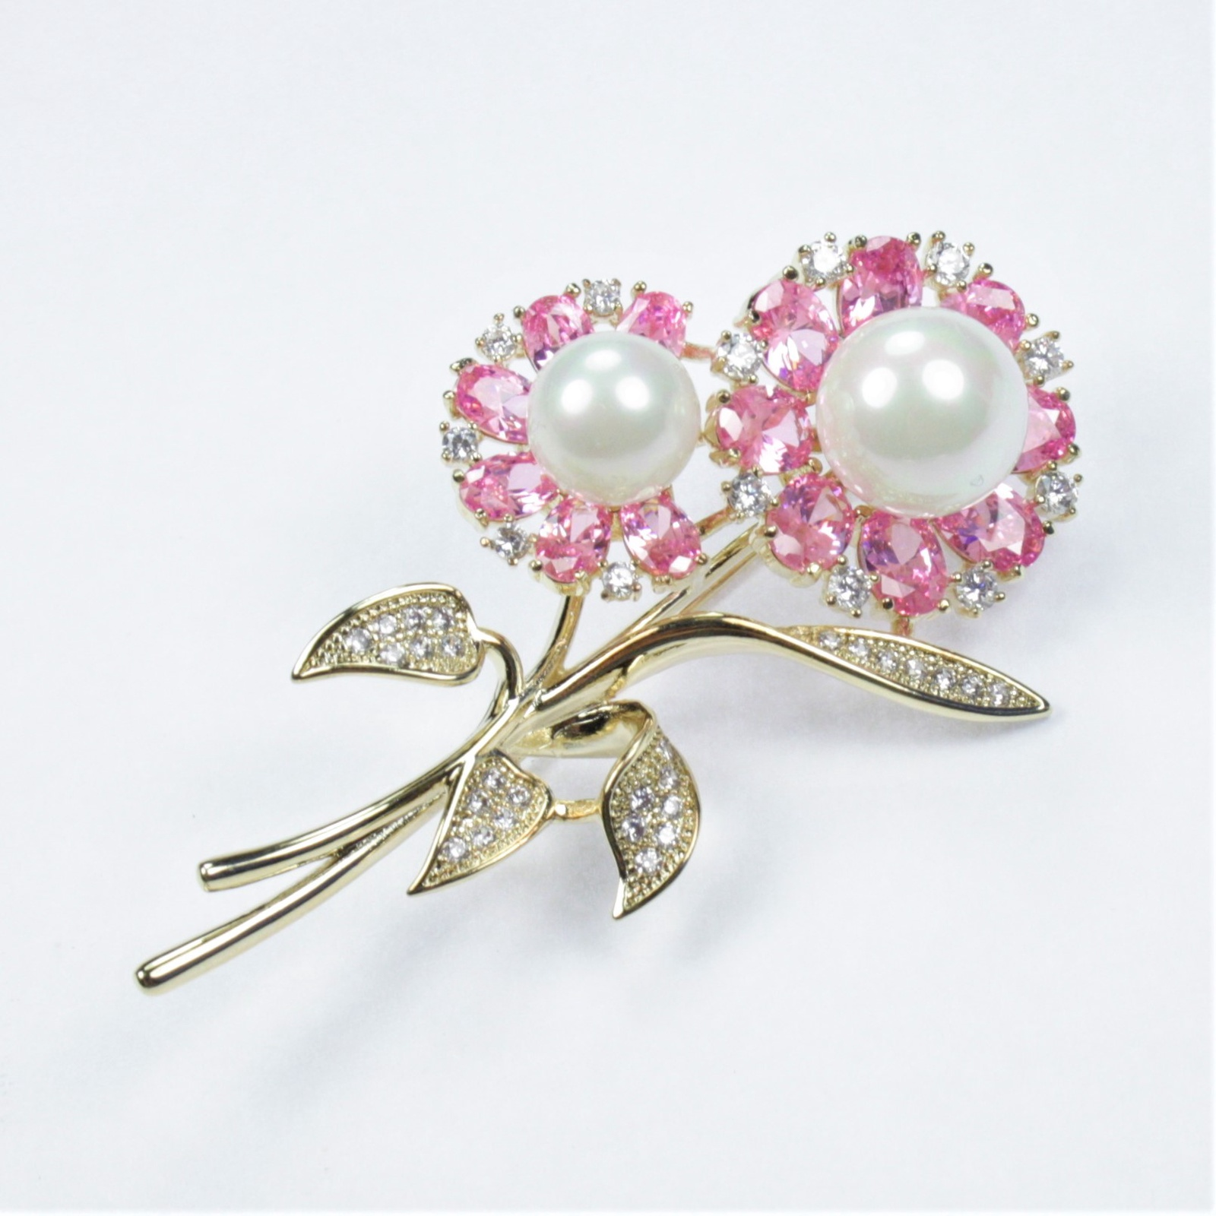
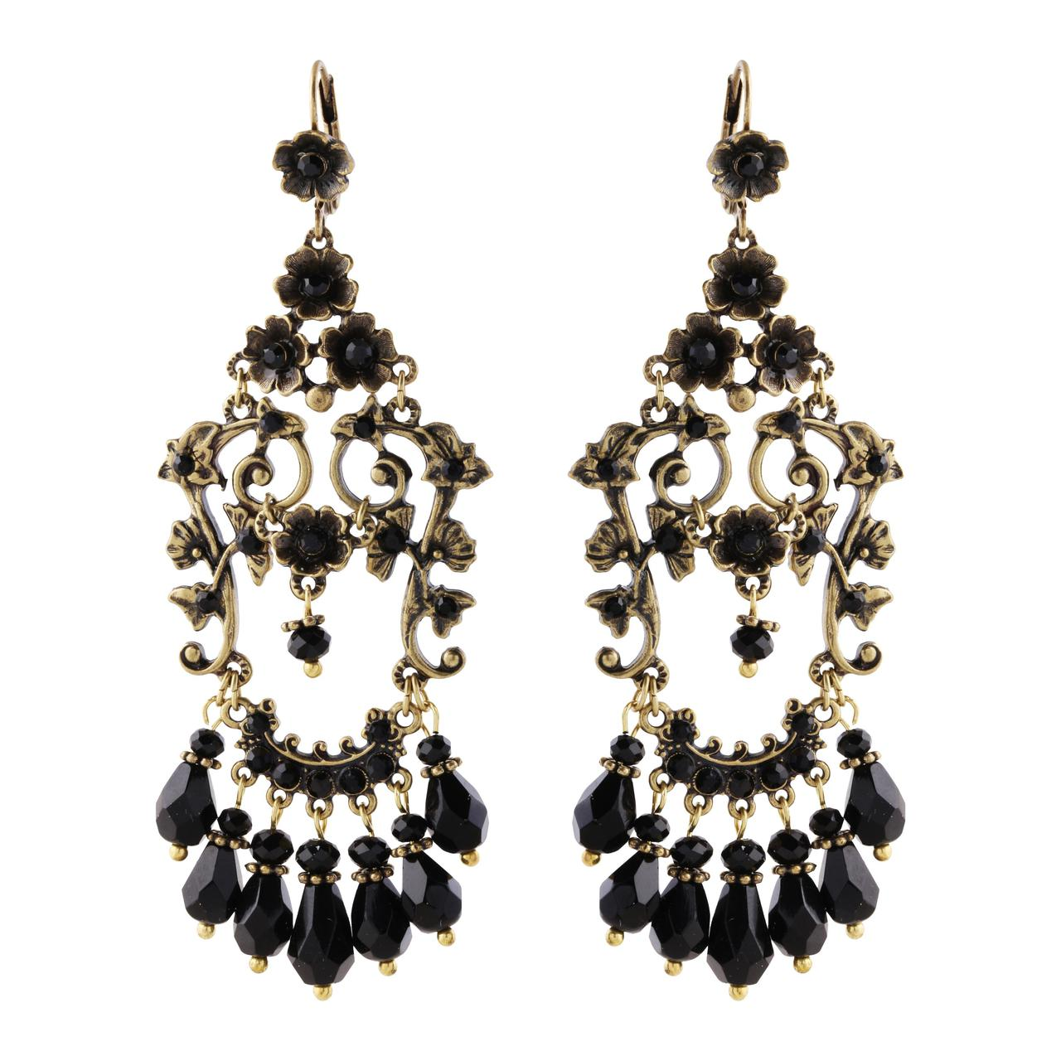
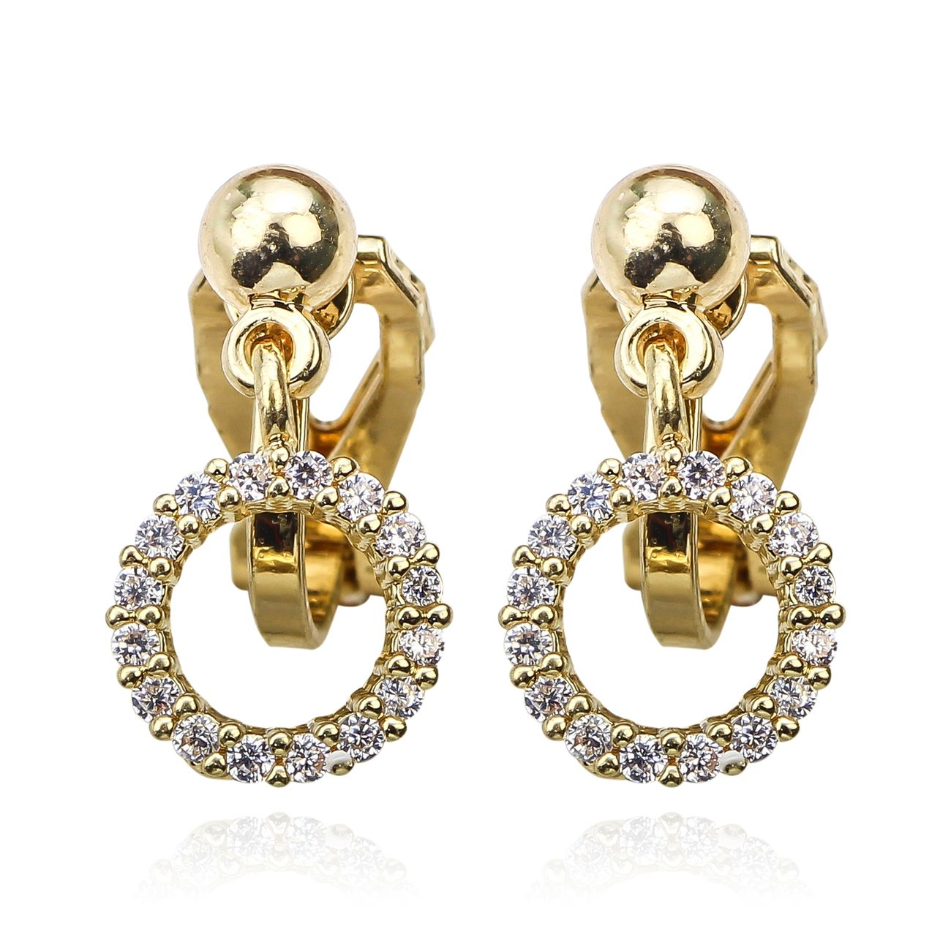
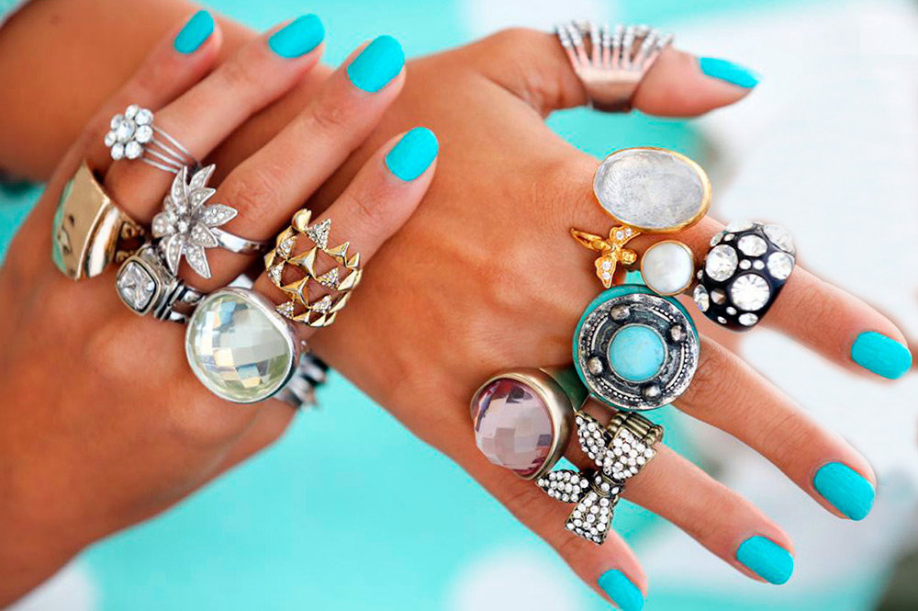
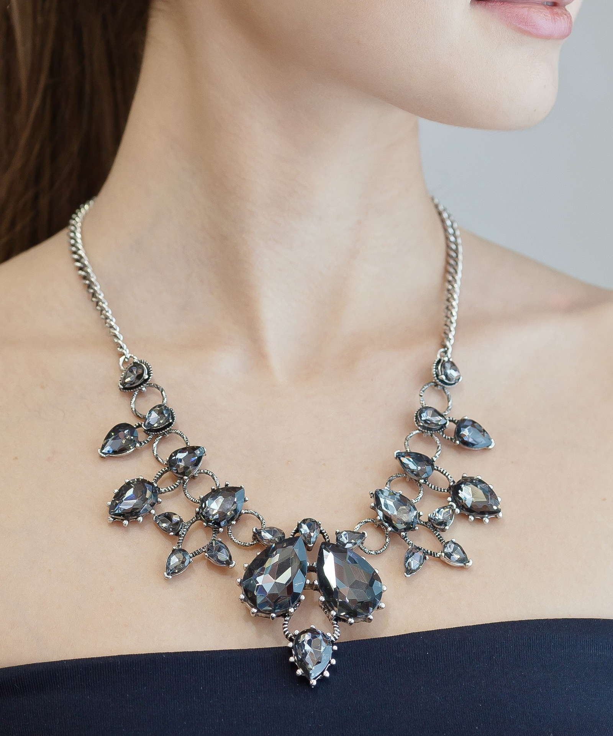
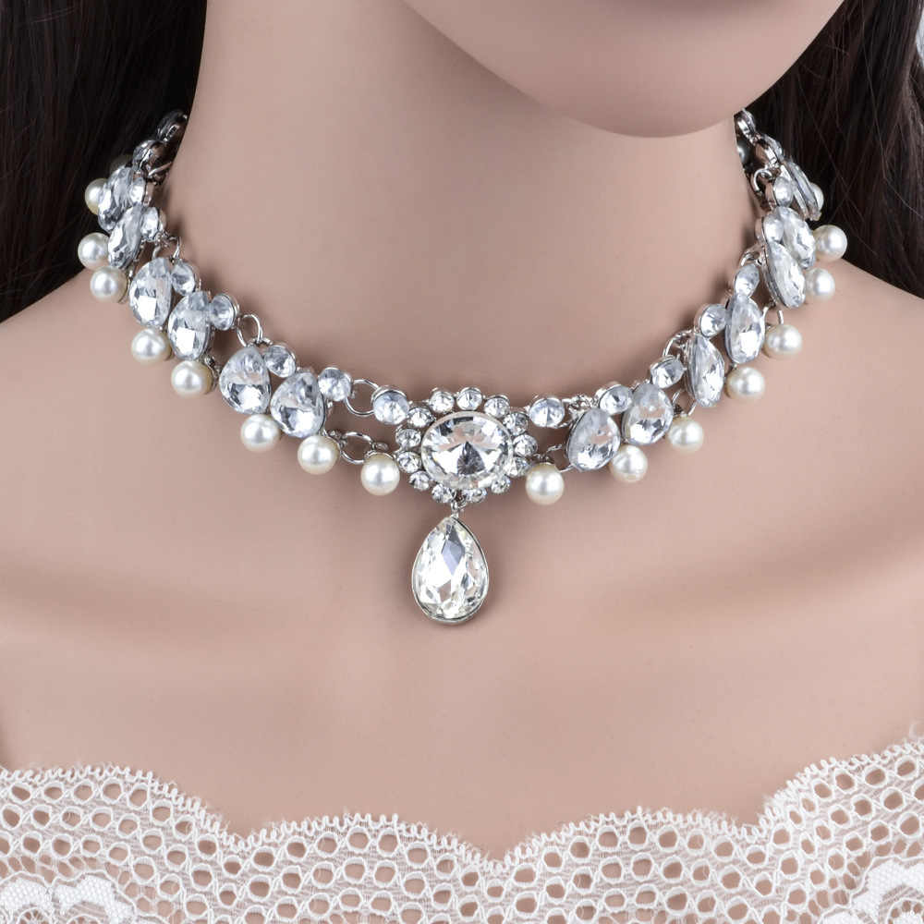
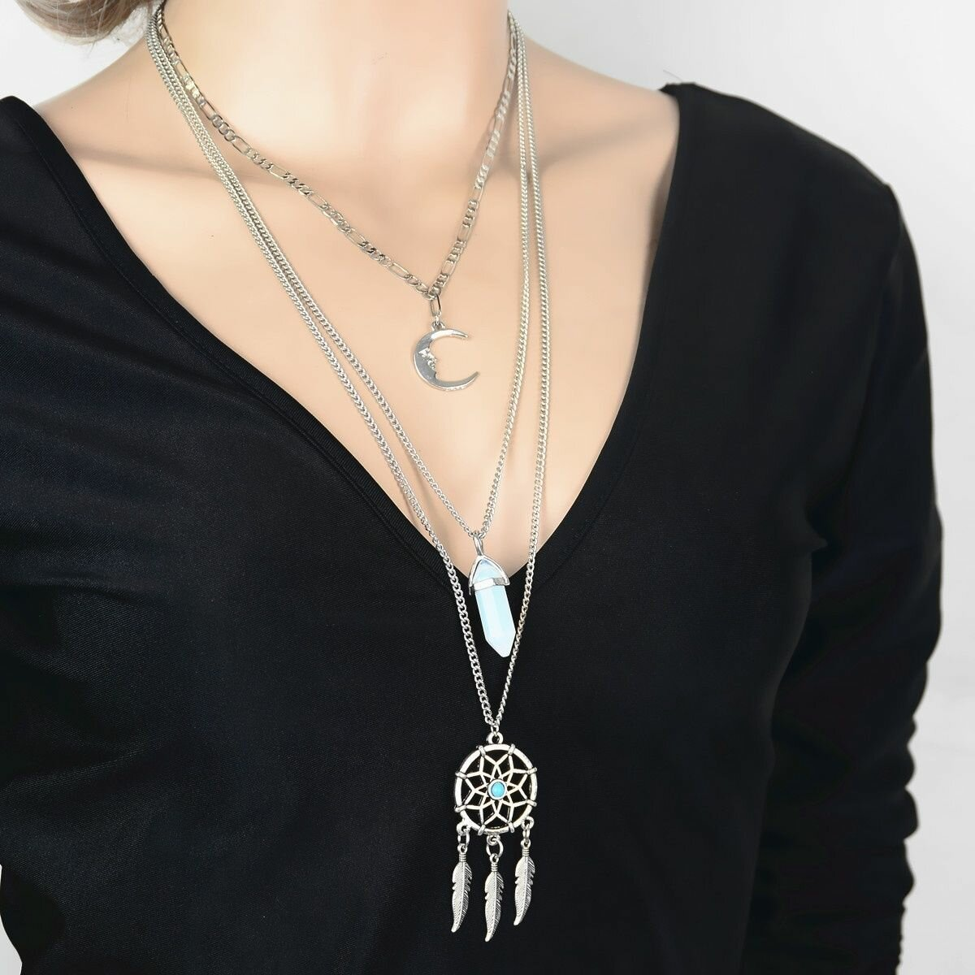
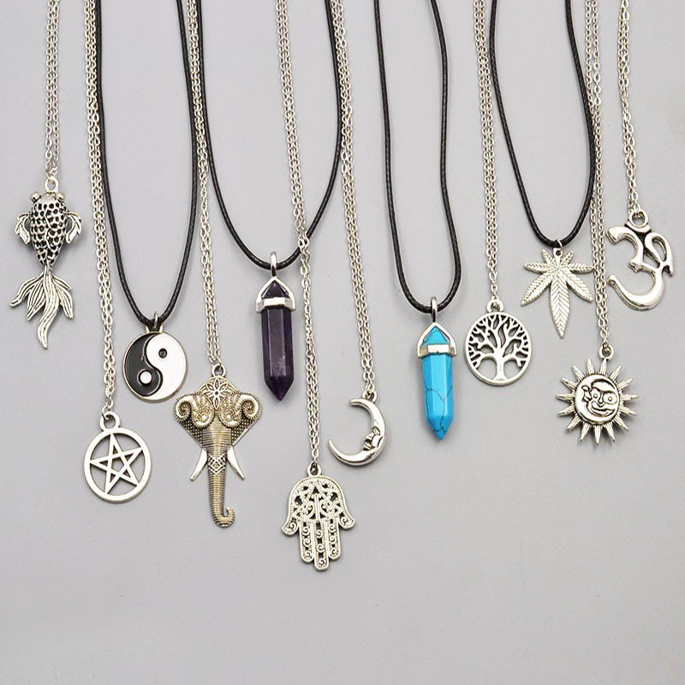
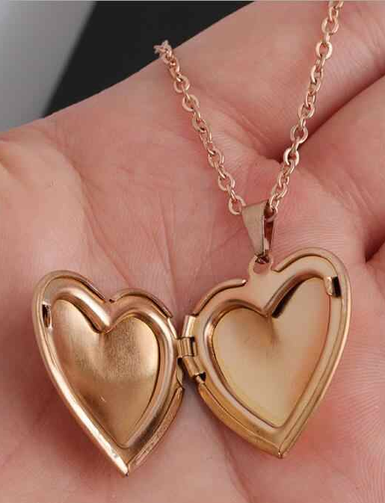
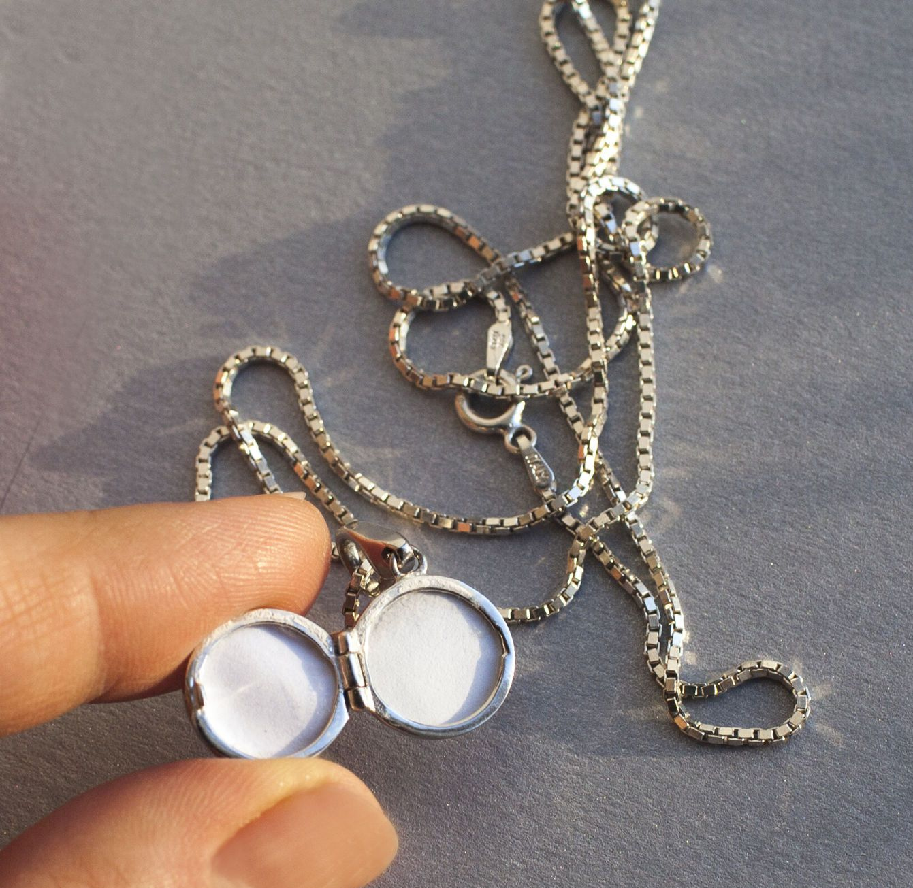
3. Предметы украшения
Нажимайте по порядку:
Кольца выпускают гладкие (без камней и вставок) и фасонные (со вставками, алмазной гранью, гравировкой, чернью и т.п.)
Серьги бывают со вставками и без, для проколотых и непроколотых ушей, с различной конструкцией замка.
Колье – это шейное украшение, имеющее в центральной части декоративный элемент.
Медальон – это открывающаяся подвеска различной формы (внутри имеется рамочка для закрепления миниатюрных портретов, сувениров и др.), которая носится на цепочке, шнуре или ленте.
Кулон – это подвеска различной формы, которая носится на цепочке, шнуре или ленте.
Кольца
Серьги
Броши
Браслеты
Кулоны
Медальоны
Колье

Slide 8
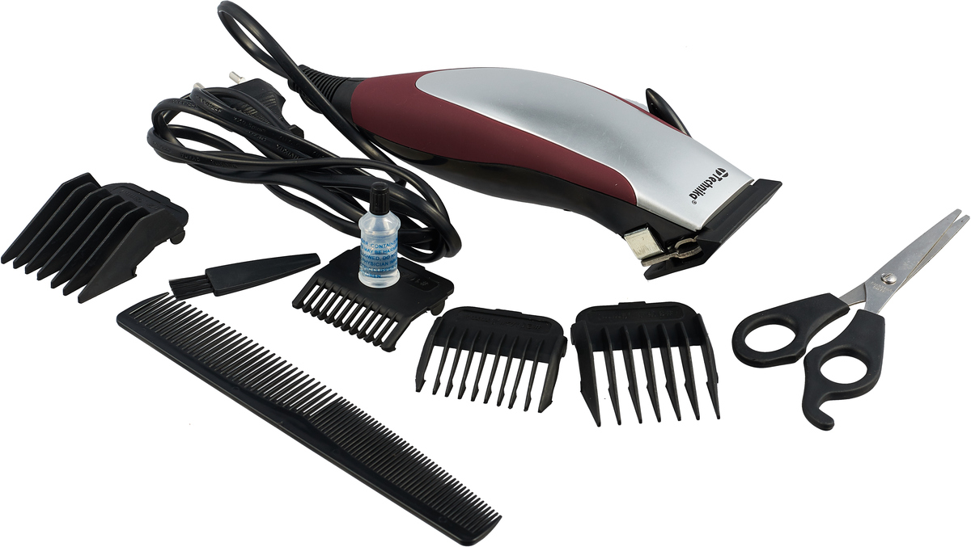
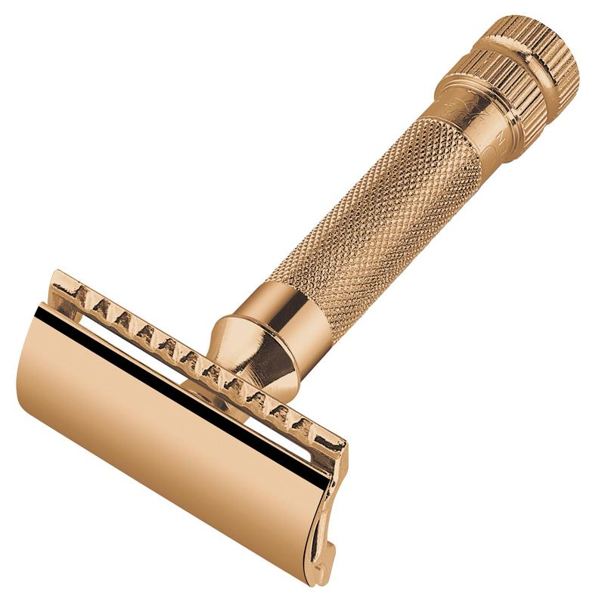
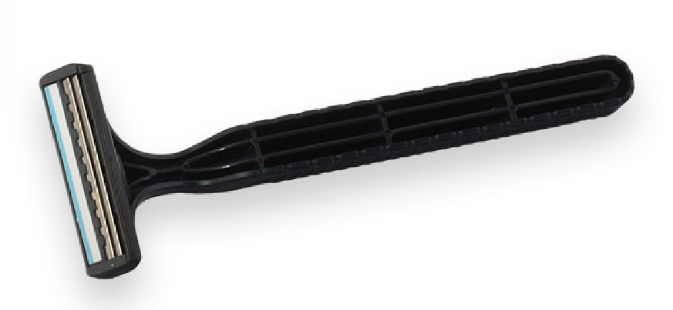
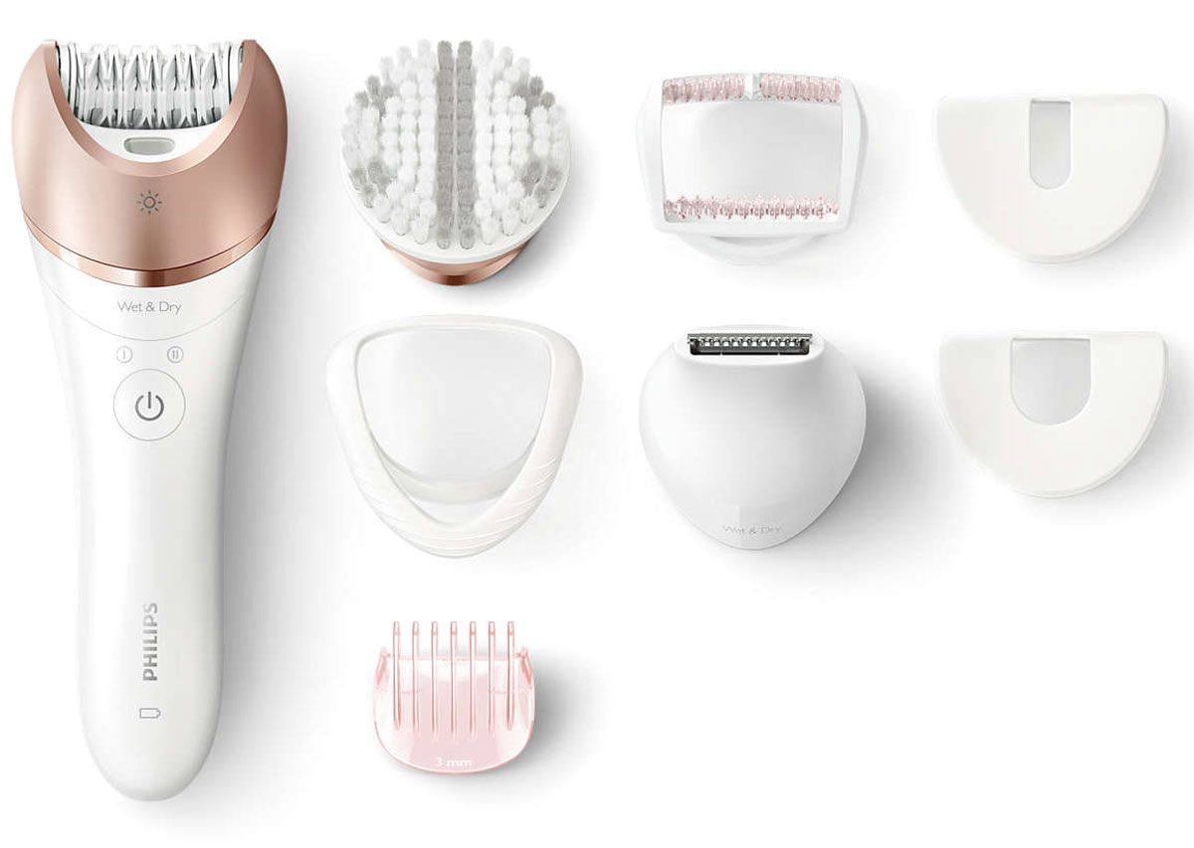
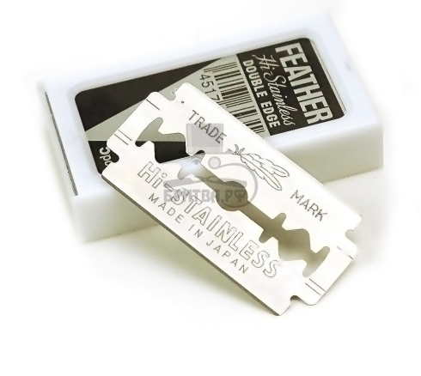
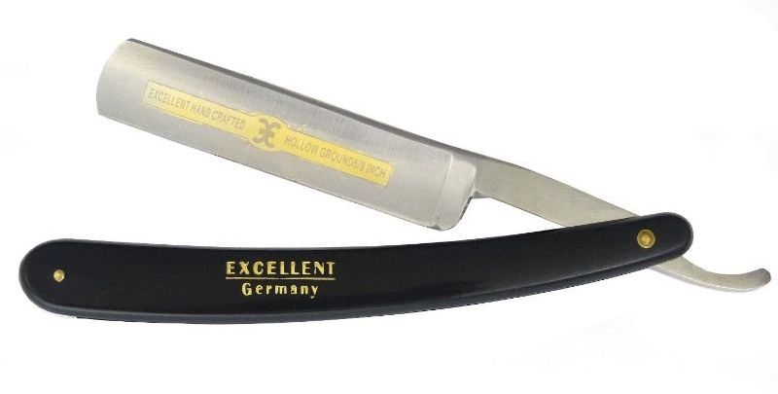
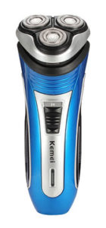
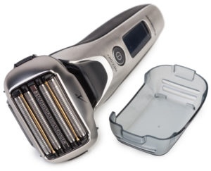

4. Принадлежности для бритья и стрижки волос
Нажимайте по порядку:
Существует две основные разновидности электрических бритв:
Бритвы клинковые
Сеточная бритва оснащается движущим ножом и плотно зафиксированной сеткой, которая приподнимает волосы, благодаря чему повышается качество бритья. Режущие лезвия закреплены на основании, которое после включения машинки начинает вибрировать, что также повышает качество бритья, так как сетка более эффективно захватывает волосы.
Роторные бритвы оборудованы 1-3 головками с лезвиями, объединенными в блоки, которые располагаются под определенным углом, тем самым повторяя форму лица.
Роторные
Бритвы безопасные
Сеточные
Достоинства:
обеспечивают более чистое бритье в сравнении с сетчатыми приборами;
наличие отверстий различной формы, за счет чего удаляются волосы любого типа;
ножи затачиваются самостоятельно;
число ножей варьируется в пределах от 1 до 5 в зависимости от типа роторной модели;
автоматическая очистка.
Бритвы электрические
Достоинства:
небольшие размеры;
способность удалять волосы в труднодоступных местах;
наличие триммера для обработки усов и бороды;
функция влажного бритья;
функция охлаждения кожи и автоочистка сетки.
Машинки для стрижки волос
Эпиляторы

Slide 9









5. Принадлежности для туалета
Булавки безопасные
Бигуди
Шпильки для волос
Зажимы для волос
Булавки шляпные
Маникюрные наборы
Щипцы для завивки волос
Фены
Утюжки для волос

Slide 10





6. Курительные принадлежности
пепельница
портсигар для сигарет
порттабак
зажигалка
спичечница

Slide 11




7. Предметы домашнего обихода
зажимы для штор
кольца для ковров
Рожок для обуви
кольца для занавесей

Slide 12
9.2 Классификация и характеристика ассортимента галантереи из пластмасс и поделочных материалов
МИНСКИЙ ФИЛИАЛ
УО «Белорусский торгово-экономический университет потребительской кооперации»
Сыцко, В.Е. Товароведение непродовольственных товаров: / В.Е. Сыцко, М.И. Дрозд. – Минск: Выш. школа, 2005. – стр. 463-465, 467

Slide 13












1. Одежная фурнитура
Пуговицы классифицируются:
По назначению: для верхней одежды (мужской, женской, детской), для белья
По материалу изготовления: из полистирола, полипропилена и т.д.
По форме: круглые, прямоугольные, овальные, фигурные
По конструкции: с ушком, с отверстиями (2 или 4)
По отделке: гладкие и с рисунком от формы, окрашенные в массе
По размерам: определяется по верхнему диаметру или длине в мм.
Пряжка-замок фастекс (карабин)
Пуговицы
Пряжки
Застежки-молнии
Кнопки

Slide 14















2. Предметы туалета
Расчески подразделяются на мужские, женские и детские, бытовые и парикмахерские. Могут быть с ручкой или без, с зубьями редкими, частыми и комбинированными.
Гребни выпускают женские, детские, гигиенические.
Женские гребни бывают затылочные и боковые; с зубьями прямыми. Ступенчатыми, волнистыми; с ободком различной формы.
Гигиенические гребни бывают одночастые и двухчастые.
Расчески
Гребни
Щетки массажные
Бигуди
Футляры
для зубных щеток
Мыльницы
Шкатулки
Туалетные коробки

Slide 15






3. Предметы украшения (бижутерия)
Бусы
Серьги
Заколки для волос
Ободки
Кольца

Slide 16







4. Принадлежности для рукоделия
Крючки для вязания
Наперсток
Пяльцы для вышивания
Клубочница
Спицы для вязания
Грибок для штопки
Коробка для ниток

Slide 17







5. Принадлежности для курения
6. Прочие предметы
Очки солнцезащитные
Рожки для обуви
Пепельница
Портсигар
Мундштук
Футляр для очков
Вешалка для одежды

Slide 18
9.3 Классификация и характеристика ассортимента зеркал
МИНСКИЙ ФИЛИАЛ
УО «Белорусский торгово-экономический университет потребительской кооперации»
Сыцко, В.Е. Товароведение непродовольственных товаров: / В.Е. Сыцко, М.И. Дрозд. – Минск: Выш. школа, 2005. – стр. 465, 467-468

Slide 19



Зеркало представляет собой листовое стекло, одна из поверхностей которого имеет покрытие (чаще из алюминия, реже – из серебра) в виде тонкого слоя.
Для повышения надежности на этот слой наносится защитное покрытие.
Для изготовления зеркал применяется листовое стекло.
Стекло до нанесения на него металлического слоя разрезают на куски по размерам зеркал.
В отдельных случаях края нарезанных стекол ошлифовывают под определенным углом, а на его плоской поверхности наносят гравировкой или травлением различные узоры.

Slide 20

















КЛАССИФИКАЦИЯ ЗЕРКАЛ:
Размер зеркал определяется по длине и ширине или диаметру
в раме
в оправе
в футляре
в чехле
на подставке
в виде папки и др.
Нажимайте по порядку:
прямоугольные
круглые
овальные
фигурные
карманные
сумочные
ручные
дорожные
настольные
настенные
для бритья
Края могут быть гладкие или скошенные (с фацетом), фацет – гладким или фигурным.
По назначению
По форме
По виду оформления
По размерам
В зависимости от обработки края

Slide 21
9.4 Классификация и характеристика ассортимента щеточных изделий
МИНСКИЙ ФИЛИАЛ
УО «Белорусский торгово-экономический университет потребительской кооперации»
Сыцко, В.Е. Товароведение непродовольственных товаров: / В.Е. Сыцко, М.И. Дрозд. – Минск: Выш. школа, 2005. – стр. 466, 468

Slide 22

Щётка - это инструмент, состоящий из собранных воедино тонких длинных прутьев (щетины) из упругого материала и рукояти.
Практически все щетки состоят из двух основных частей: колодки и ворса, который располагается пучками. Колодка производится из дерева, пластмассы и металла, для изготовления ворса также используются натуральные и искусственные материалы: щетина, коровий, барсучий, конский волос, синтетическая щетина, растительные волокна.
Щетина считается оптимальным по цене и качеству материалом. Она упругая и достаточно прочная, прямая, хорошо удерживает форму и сохраняет эластичность, износоустойчива.
Коровий волос достаточно жесткий, но мягче, чем щетина. Он немного волнистый и хуже держит форму.
Барсучий волос чаще используется для производства кистей для бритья. Он прочный на разрыв, упругий, эластичный, устойчивый к истиранию. Его кончики острые и бархатистые с черной полоской.
Из растительных волокон используется сорго и сизаль.
Для изготовления ворса щеток часто используют синтетические полимерные материалы (полипропиленовые, полиамидные и поливинилхлоридные щетины), алюминиевую проволоку, сополимеры (вайлон, велипропилен, сэтрон) и даже резину. Пенополиуретан (поролон) используется чаще всего для производства щеток для мытья полов, так как этот материал, благодаря своей пористой структуре, хорошо очищает и удерживает пыль и грязь. Поливинилхлорид, полипропилен и капрон используют в виде жилок.

Slide 23









По назначению щетки подразделяются на:
Нажимайте по порядку:
Выпускают из свиной щетины или пластмассы, с одно- и двухсторонней рабочей частью.
Вырабатывают из свиной отбеленной или синтетической щетины, с прямолинейной или фигурной подстрижкой рабочей части. Высота рабочей части 8-15мм.
Изготавливаются обычно из мягкого конского, коровьего волоса или из синтетической щетины. Высота рабочей части 20-30мм.
Могут быть из свиной, синтетической щетины. Высота рабочей части 20мм.
Вырабатываются из жесткой свиной щетины или в смеси с синтетической. Высота рабочей части 16-18мм.
Одежные
Обувные
Головные
Классификация по степени жесткости
Для мытья рук
Зубные

Slide 24


КИСТИ ДЛЯ БРИТЬЯ
бывают из свиной, синтетической щетины, а также из барсучьего волоса; с деревянной, пластмассовой. металлической ручкой. длина волосяной части 38-55мм

Slide 25

Вопросы для самоконтроля:
Назовите группы металлической галантереи
Перечислите виды одежной фурнитуры
Дайте характеристику швейных игл
Назовите предметы украшения
Назовите группы галантереи из пластмасс и поделочных материалов
Дайте классификацию пуговиц
Назовите предметы туалета
Дайте классификацию зеркал по назначению
Назовите виды щеток
Дайте классификацию зубных щеток по жесткости

Slide 26


Литература:
Сыцко, В.Е. Товароведение непродовольственных товаров: / В.Е. Сыцко, М.И. Дрозд. – Минск: Выш. школа, 2005. – стр. 460-468
Выполните задания теста по Разделу 3.1.

Slide 27

МИНСКИЙ ФИЛИАЛ
УО «Белорусский торгово-экономический университет потребительской кооперации»
Автор:
Машкович Татьяна Васильевна,
преподаватель высшей квалификационной категории
E-mail: mashkovich1978@mail.ru

